Slide 1
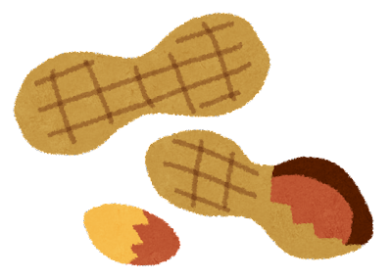
食べ物クイズ
～豆類編～（全４問）

Slide 2
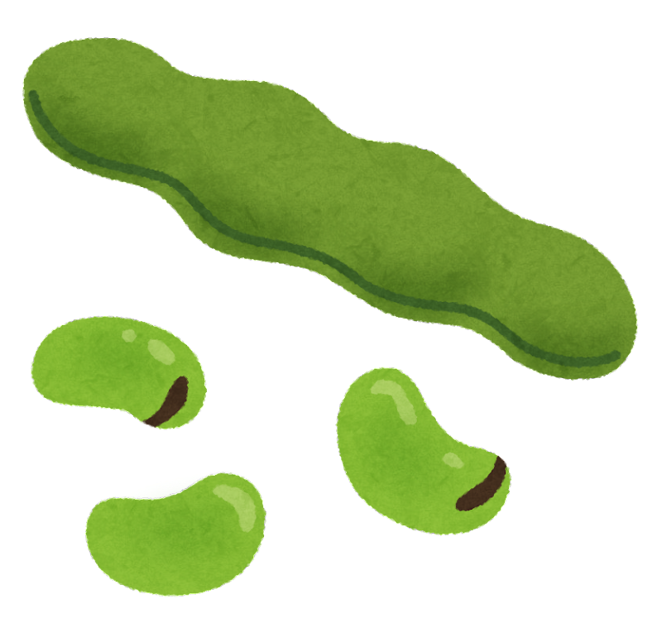
第１問
4月から5月に旬を迎える野菜の一つにそらまめがあります。
おたふくの顔に似ていることから、おたふく豆ともよばれます。
そらまめは、漢字では「空豆」と書きますが、なぜ空という漢字が使われるのでしょうか？
①空さんという人が作った豆だから。
②さやが大空に向かって直立して育つから。
③茎が空にむかって伸びるから。

Slide 3
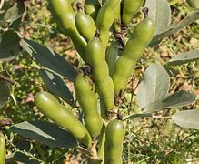
答え ②
空豆は、マメ科ソラマメ属で、大豆、落花生、エンドウマメ、インゲンマメ、ヒヨコマメと共に６大食用豆と呼ばれています。奈良時代に伝えられた野菜です。

Slide 4
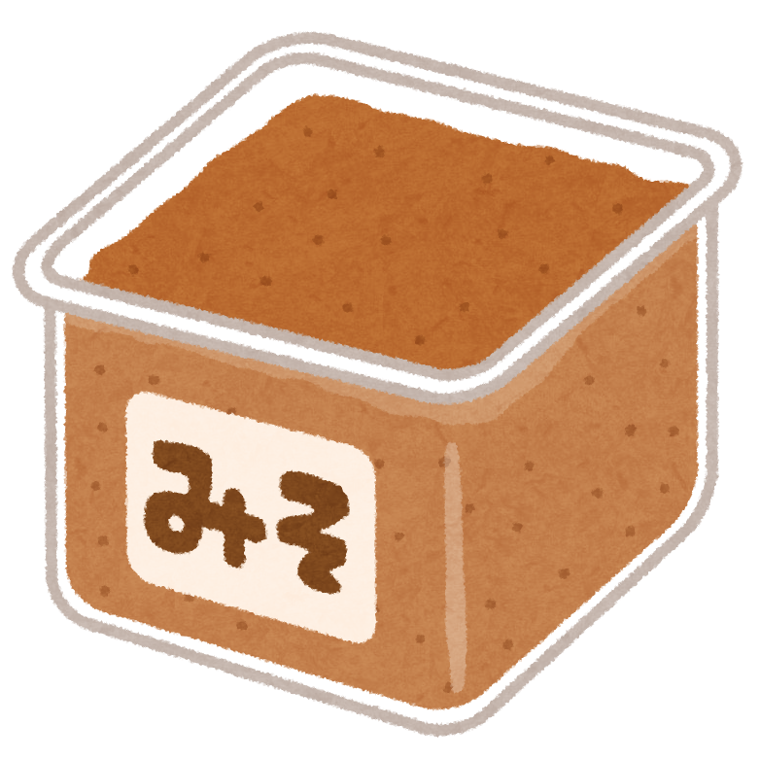
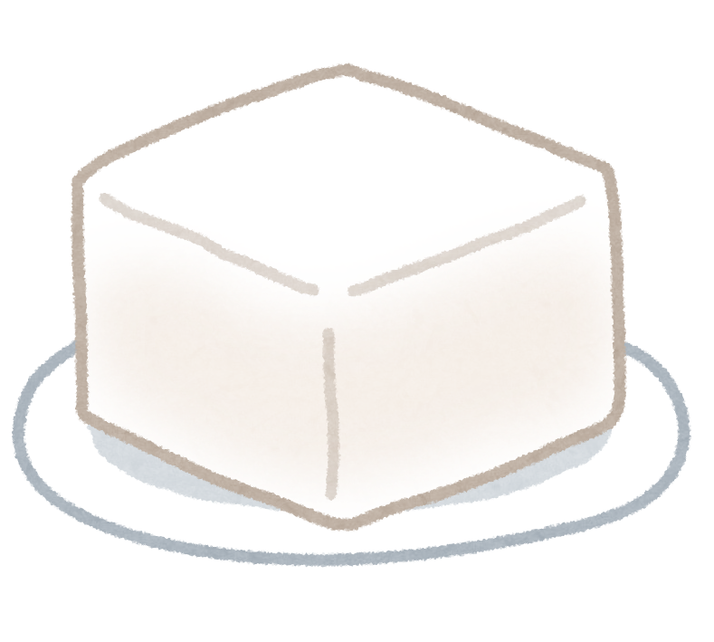
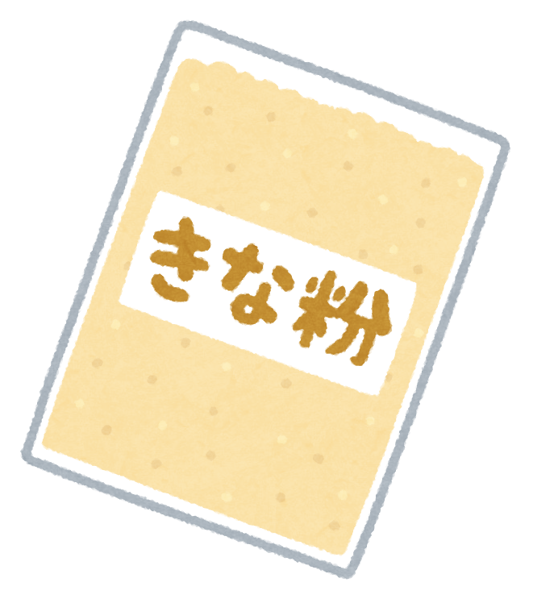
第２問
大豆はいろいろな食べ物にすがたをかえることができます。
それでは、大豆と塩と麹（主に蒸した穀類に麹菌を加えて繁殖させたもの）を混ぜて作ると何に変わるでしょう？
①みそ ②とうふ ③きなこ

Slide 5
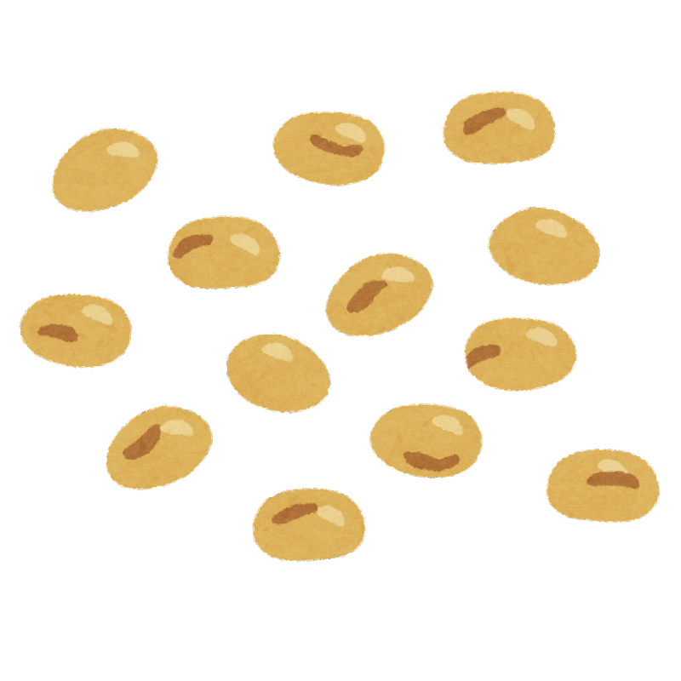
答え ①
大豆からつくられる大豆製品は１５種類以上もあり、わたしたちの食生活にはなくてはならない食品です。
とうふ：大豆を煮てしぼって、にがりで固めて作る。
きなこ：大豆を炒って粉にして作る。

Slide 6
第３問
お米はむかしから日本で食べられてきているので、日本人の体にぴったりの食べ物です。
さて、お米と相性がぴったりで、日本で昔から食べられている食べ物は何でしょう？
①じゃがいも
②大豆
③さといも

Slide 7
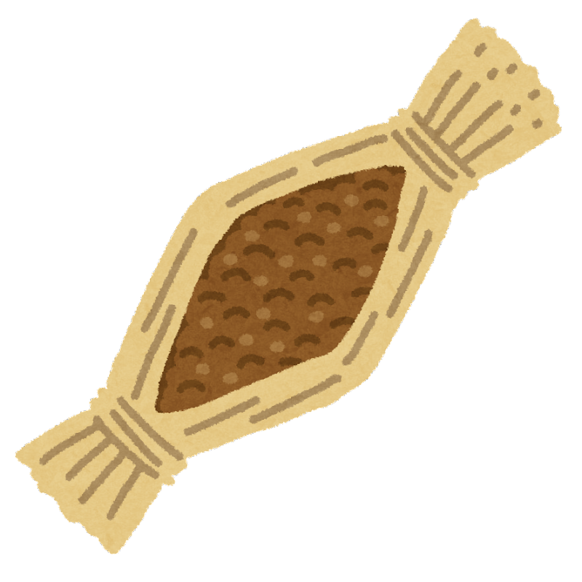
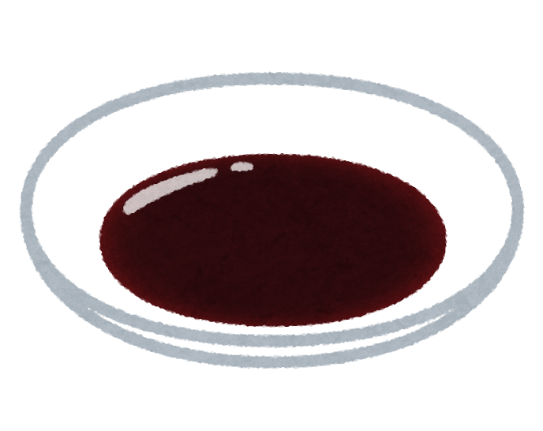
答え ②
お米と大豆は栄養の面でも助け合っている相性ぴったりの食べ物です。大豆は今では日本であまり育てられなくなっています。しかし以前は、田んぼのあぜで育てたので「あぜ豆」と呼ばれ、昔から日本の食事に欠かせない大切な食べ物です。大豆が原料になっているものは、みそ、しょうゆ、豆腐、厚揚げ、がんもどき、納豆など、なじみの深い食べ物がたくさんあります。日本でもっと大豆ができればいいですね。

Slide 8
第４問
大豆はいろいろな食べ物に変身します。次の文章を読んで、□の中に食べ物の名前を書きましょう。
①大豆を煮てよ～くしぼると □ に変身！
牛乳に負けないくらい栄養があるよ。
②大豆と塩と麹を混ぜて作ると □ に変身！
赤や白などいろいろな種類があるんだよ。
③大豆を煎って粉にすると □ に変身！
揚げパンにかけるとおいしいね！

Slide 9
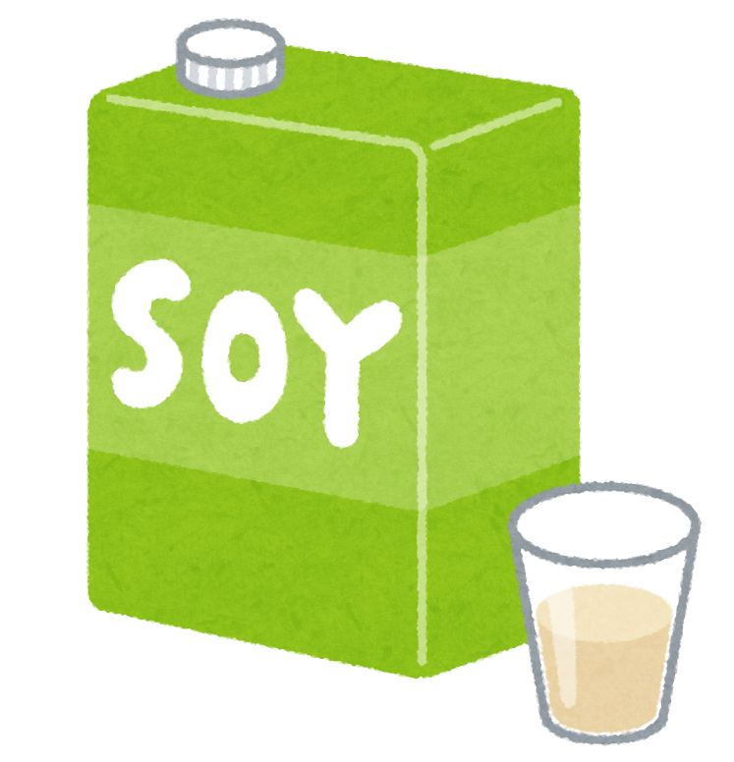
答え
①豆乳
②みそ
③きな粉
大豆から作られた食品はいろいろな料理に使われ、わたし達の食生活に役立っています。他にも何があるか考えてみてくださいね。

